Slide 1

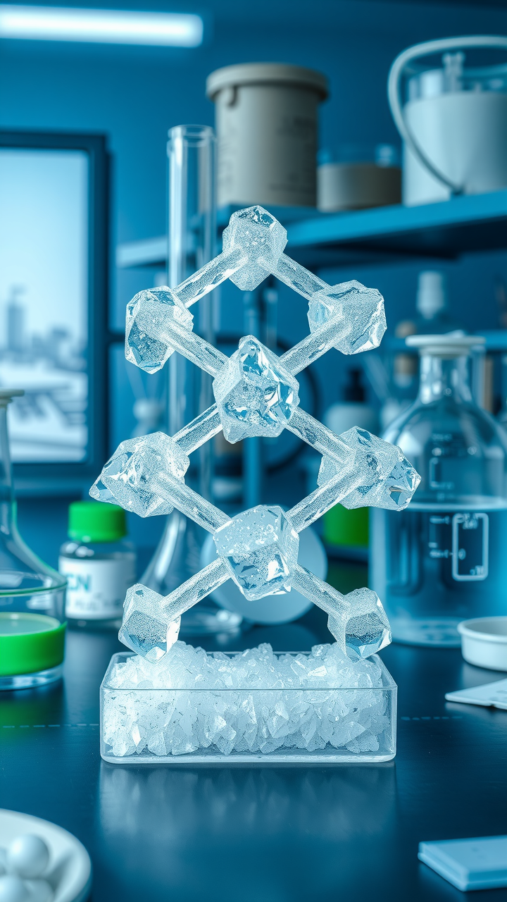
Соли
Соли — это важнейший класс химических соединений, которые играют ключевую роль в природе и повседневной жизни человека.
В данной презентации мы изучим их состав, классификацию и химические свойства, а также узнаем о способах получения и значении солей в различных сферах.
Особое внимание будет уделено примерам солей, их применению в промышленности, медицине и быту, чтобы лучше понять их значение для науки и практики.

Slide 2

Определение и общая формула солей
Соли — это ионные соединения, состоящие из катиона металла (или аммония) и аниона (кислотного остатка).
Общая формула солей может быть записана как MₓAᵧ, где M — катион, A — анион, а индексы x и y зависят от зарядов ионов.
Примерами солей являются хлорид натрия (NaCl), сульфат меди (CuSO4) и нитрат калия (KNO3).

Slide 3
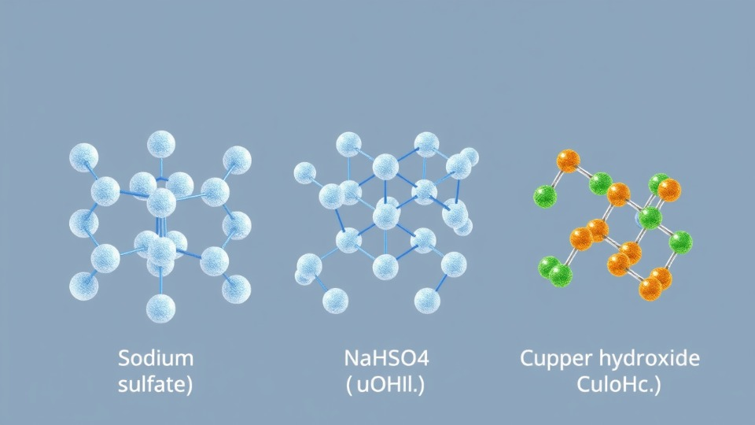

Классификация солей
Соли делятся на средние, кислые и основные в зависимости от степени замещения атомов водорода в кислоте или гидроксильных групп в основании.
Средние соли образуются при полной нейтрализации, например, Na2SO4.
Кислые соли содержат остатки кислоты, такие как NaHSO4, а основные — остатки основания, например, CuOHCl.
Также существуют двойные и комплексные соли.

Slide 4

Физические свойства солей
Большинство солей представляют собой твёрдые кристаллические вещества с высокими температурами плавления и кипения.
Многие соли хорошо растворимы в воде, что обусловлено их ионной природой и способностью образовывать гидратированные ионы.
Нерастворимые соли, такие как сульфат бария (BaSO4), используются в медицине и аналитической химии благодаря своей стабильности.

Slide 5
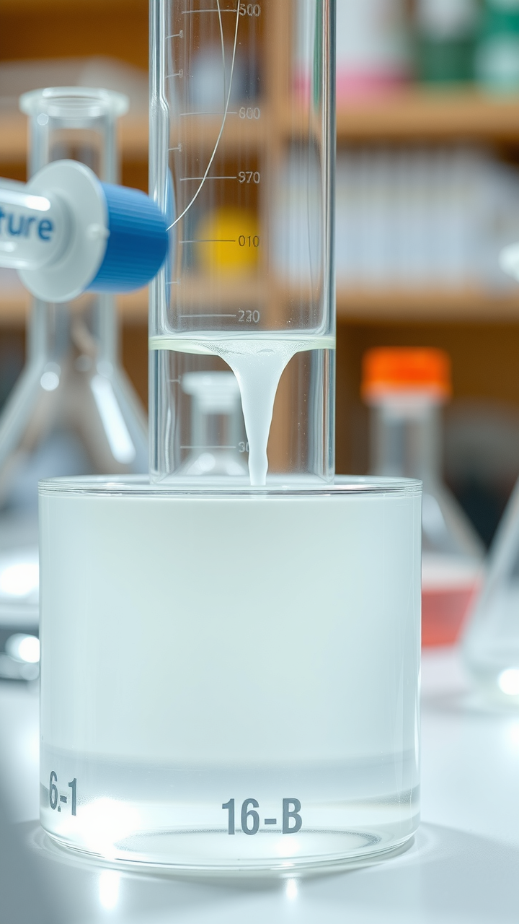

Химические свойства солей
Соли могут участвовать в реакциях обмена, при которых образуются новые соли или осадки.
Например, реакция между хлоридом бария и сульфатом натрия приводит к образованию нерастворимого сульфата бария:
BaCl2 + Na2SO4 → BaSO4↓ + 2NaCl.
Также соли способны взаимодействовать с кислотами, щелочами и металлами, проявляя разнообразие химических свойств.

Slide 6
Получение солей в лаборатории
Соли можно получить различными способами, включая реакцию нейтрализации кислот и оснований:
HCl + NaOH → NaCl + H2O.
Другой метод заключается в реакции металлов с кислотами, например:
Zn + 2HCl → ZnCl2 + H2↑.
Также соли образуются при взаимодействии оксидов металлов с кислотами или солями с другими солями.

Slide 7
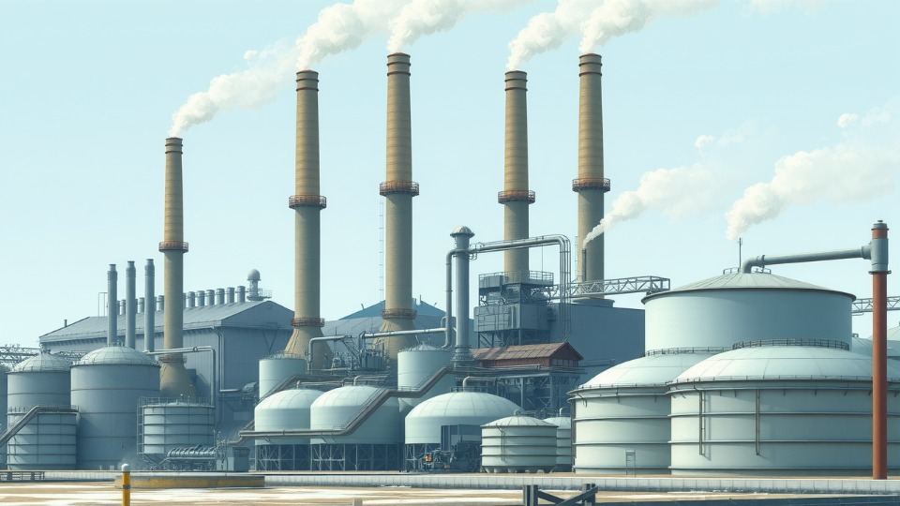

Промышленное производство солей
В промышленности соли получают различными методами, включая выпаривание природных рассолов, например, для получения поваренной соли (NaCl).
Другие процессы включают реакцию между минералами и кислотами, например, производство сульфата аммония ((NH4)2SO4) из аммиака и серной кислоты.
Эти методы обеспечивают массовое производство солей для различных отраслей.

Slide 8

Растворимость солей в воде
Растворимость солей зависит от их природы, температуры и давления.
Большинство нитратов, ацетатов и солей щелочных металлов хорошо растворимы в воде, тогда как сульфаты бария и карбонаты кальция практически нерастворимы.
Правила растворимости помогают предсказать протекание реакций обмена и образования осадков.

Slide 9
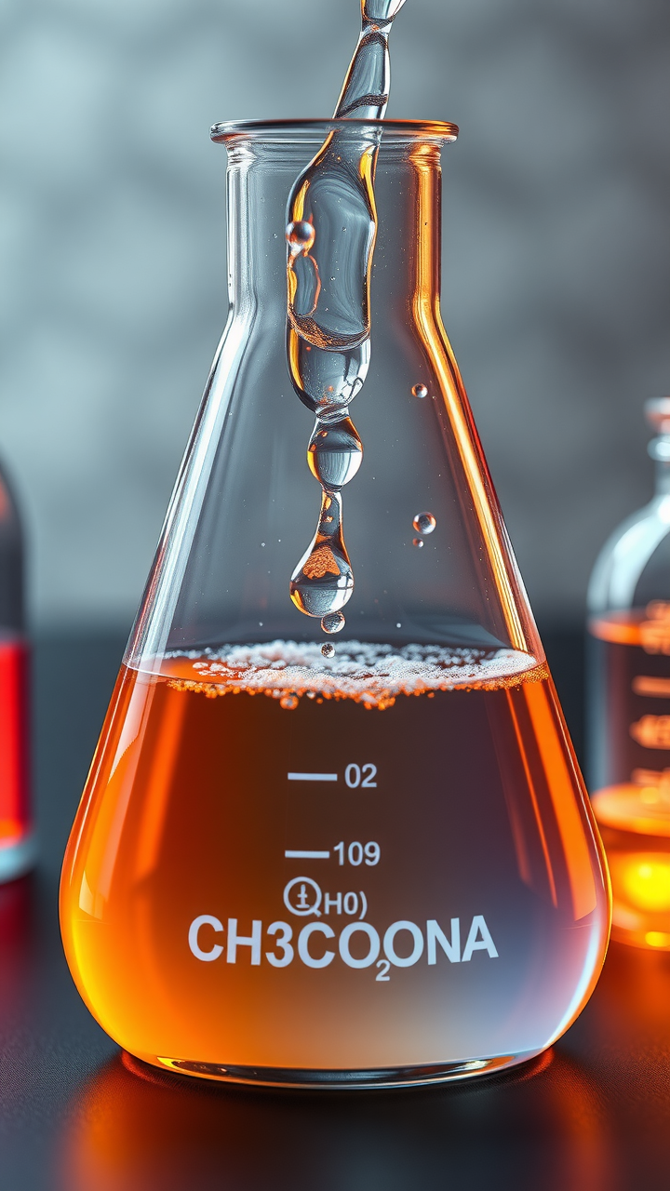
Гидролиз солей
Гидролиз солей — это реакция их взаимодействия с водой, которая может изменить pH раствора.
Соли, образованные слабыми кислотами и сильными основаниями, например, CH3COONa, создают щелочную среду.
Соли, образованные сильными кислотами и слабыми основаниями, например, NH4Cl, создают кислую среду.
Этот процесс важен для понимания химических равновесий.

Slide 10
Применение солей в быту
Соли широко используются в повседневной жизни, начиная от пищевой соли (NaCl) и заканчивая чистящими средствами, содержащими соду (NaHCO3).
Хлорид кальция (CaCl2) применяется для удаления льда с дорог, а сульфат магния (MgSO4) используется как слабительное средство.
Бытовое применение солей делает их незаменимыми в домашнем хозяйстве.

Slide 11

Применение солей в промышленности
В промышленности соли используются для производства удобрений, таких как нитрат аммония (NH4NO3) и сульфат калия (K2SO4).
Они применяются в металлургии для очистки металлов и в производстве красителей, пластиков и стекла.
Также соли используются в электролитах для аккумуляторов и гальванических элементов.

Slide 12
Соли в природе
Соли встречаются в природе в виде минералов, таких как галит (NaCl), гипс (CaSO4·2H2O) и сильвин (KCl).
Многие соли растворены в морской воде и являются источником химических элементов.
Природные залежи солей, такие как солевые купола и рассолы, играют важную роль в геологии и экономике.

Slide 13
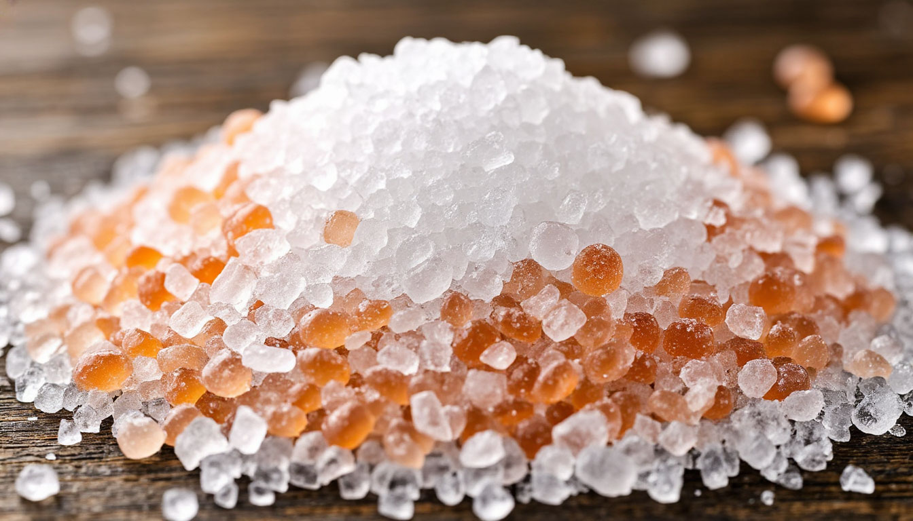

Биологическая роль солей
Соли играют ключевую роль в жизнедеятельности организмов, обеспечивая баланс электролитов и поддержание осмотического давления.
Хлорид натрия необходим для передачи нервных импульсов, а кальций (Ca²⁺) участвует в сокращении мышц и формировании костей.
Недостаток или избыток солей может вызвать серьёзные нарушения здоровья.

Slide 14
Экологическое значение солей
Соли могут как положительно, так и отрицательно влиять на окружающую среду.
Например, избыток солей в почве снижает её плодородие, а загрязнение водоёмов солями тяжёлых металлов опасно для экосистем.
Однако некоторые соли, такие как карбонат кальция, используются для восстановления почв и нейтрализации кислотных дождей.

Slide 15
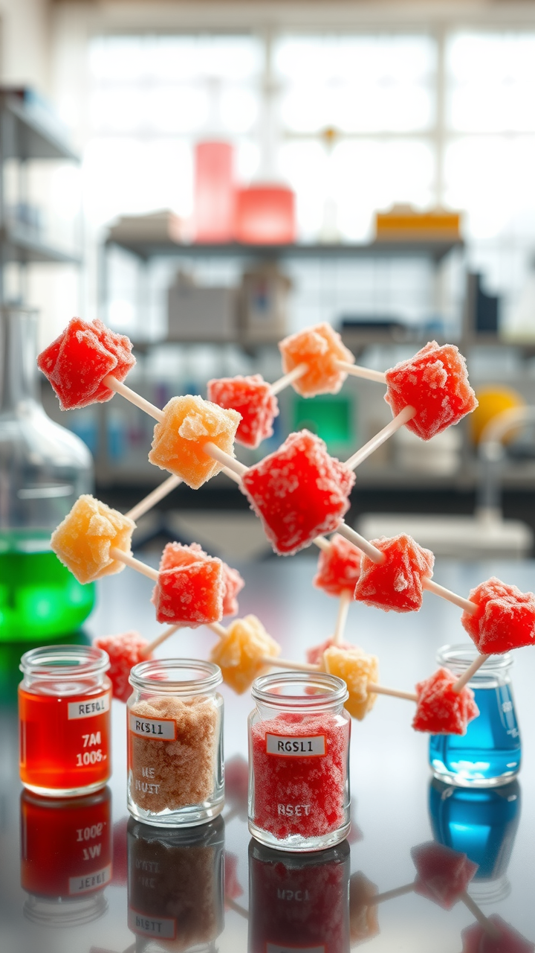
Заключение
Соли — это универсальные соединения, которые имеют огромное значение в химии, промышленности, биологии и экологии.
Их разнообразие, свойства и применение делают их незаменимыми в современном мире.
Изучение солей позволяет не только углубить знания о химических процессах, но и найти новые способы их использования для улучшения качества жизни.

